Slide 1
La cartographie du DÉRom 3
Gilles Toubiana – 16e Atelier DÉRom – Nancy, ATILF, 28/29 octobre 2019

Slide 2
Réalisation des cartes du DÉRom 3 avec le logiciel payant Corel PhotoPaint
Amélioration de la qualité
Amélioration de la lisibilité
Modification de contours
Ajout et standardisation de subdivisions
Gilles Toubiana – 16e Atelier DÉRom – Nancy, ATILF, 28/29 octobre 2019

Slide 3
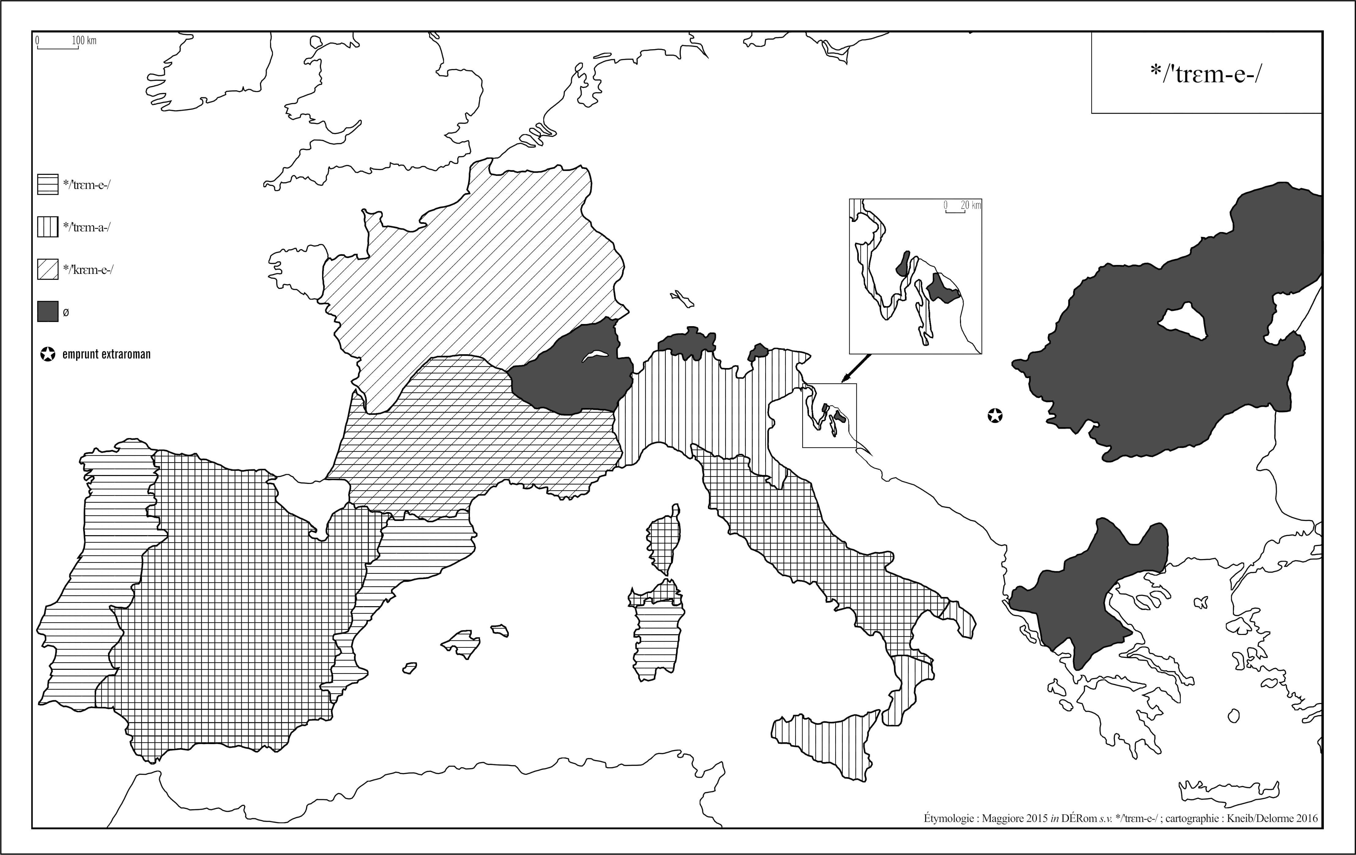
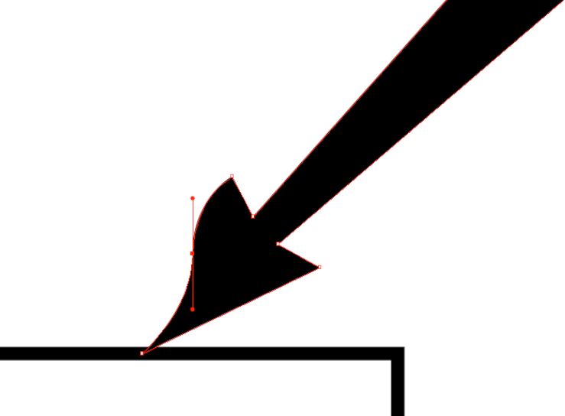
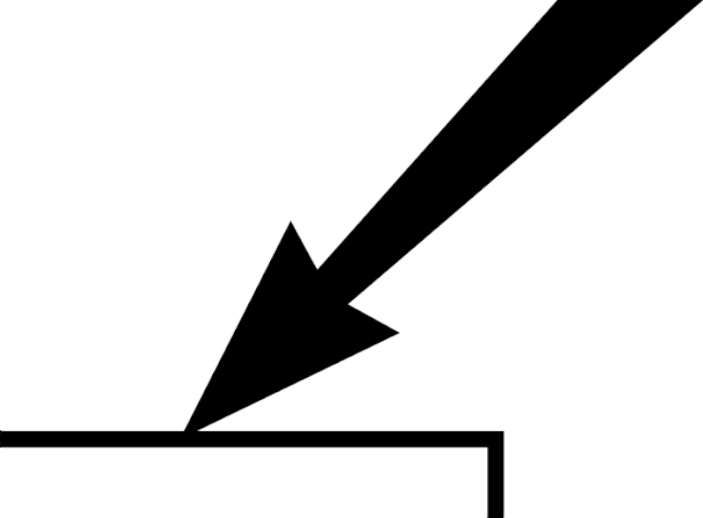
Qualité de */'trEm-e-/ (DÉRom 2 > DÉRom 3)
Gilles Toubiana – 16e Atelier DÉRom – Nancy, ATILF, 28/29 octobre 2019

Slide 4
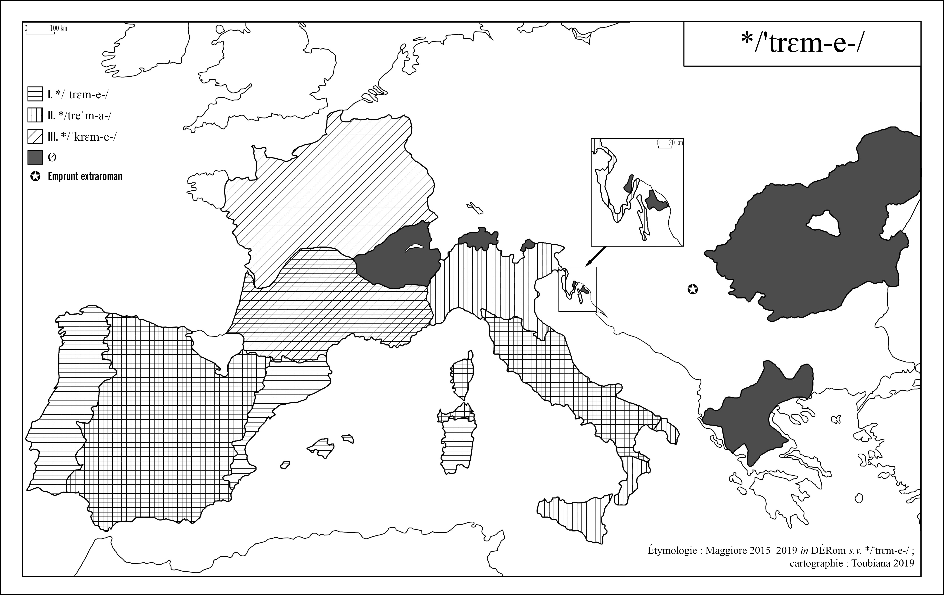
Titre, légende et crédits de */'trEm-e-/ (DÉRom 2 > DÉRom 3)
Gilles Toubiana – 16e Atelier DÉRom – Nancy, ATILF, 28/29 octobre 2019

Slide 5
Dacoroum., frioul. et romanch. dans */'trEm-e-/ (DÉRom 2 > DÉRom 3)
Gilles Toubiana – 16e Atelier DÉRom – Nancy, ATILF, 28/29 octobre 2019

Slide 6
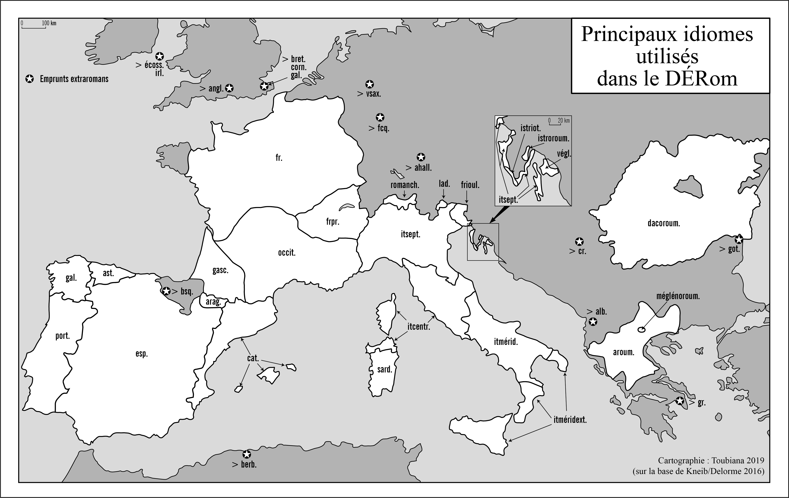
Fond de carte du DÉRom 3
Gilles Toubiana – 16e Atelier DÉRom – Nancy, ATILF, 28/29 octobre 2019

Slide 7
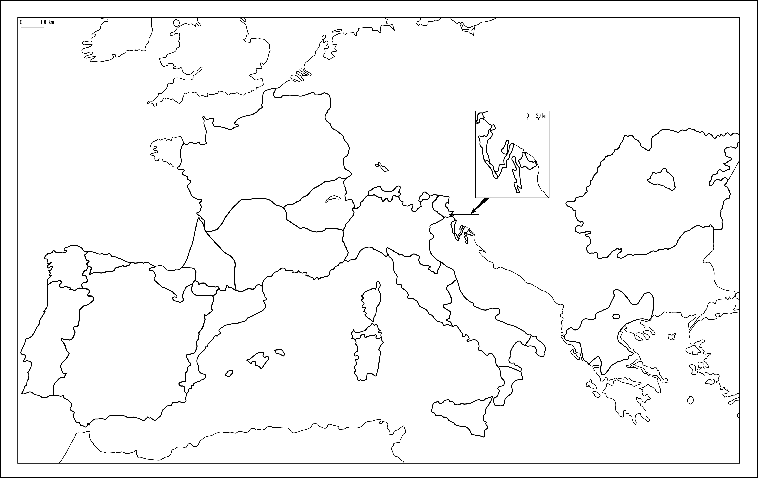
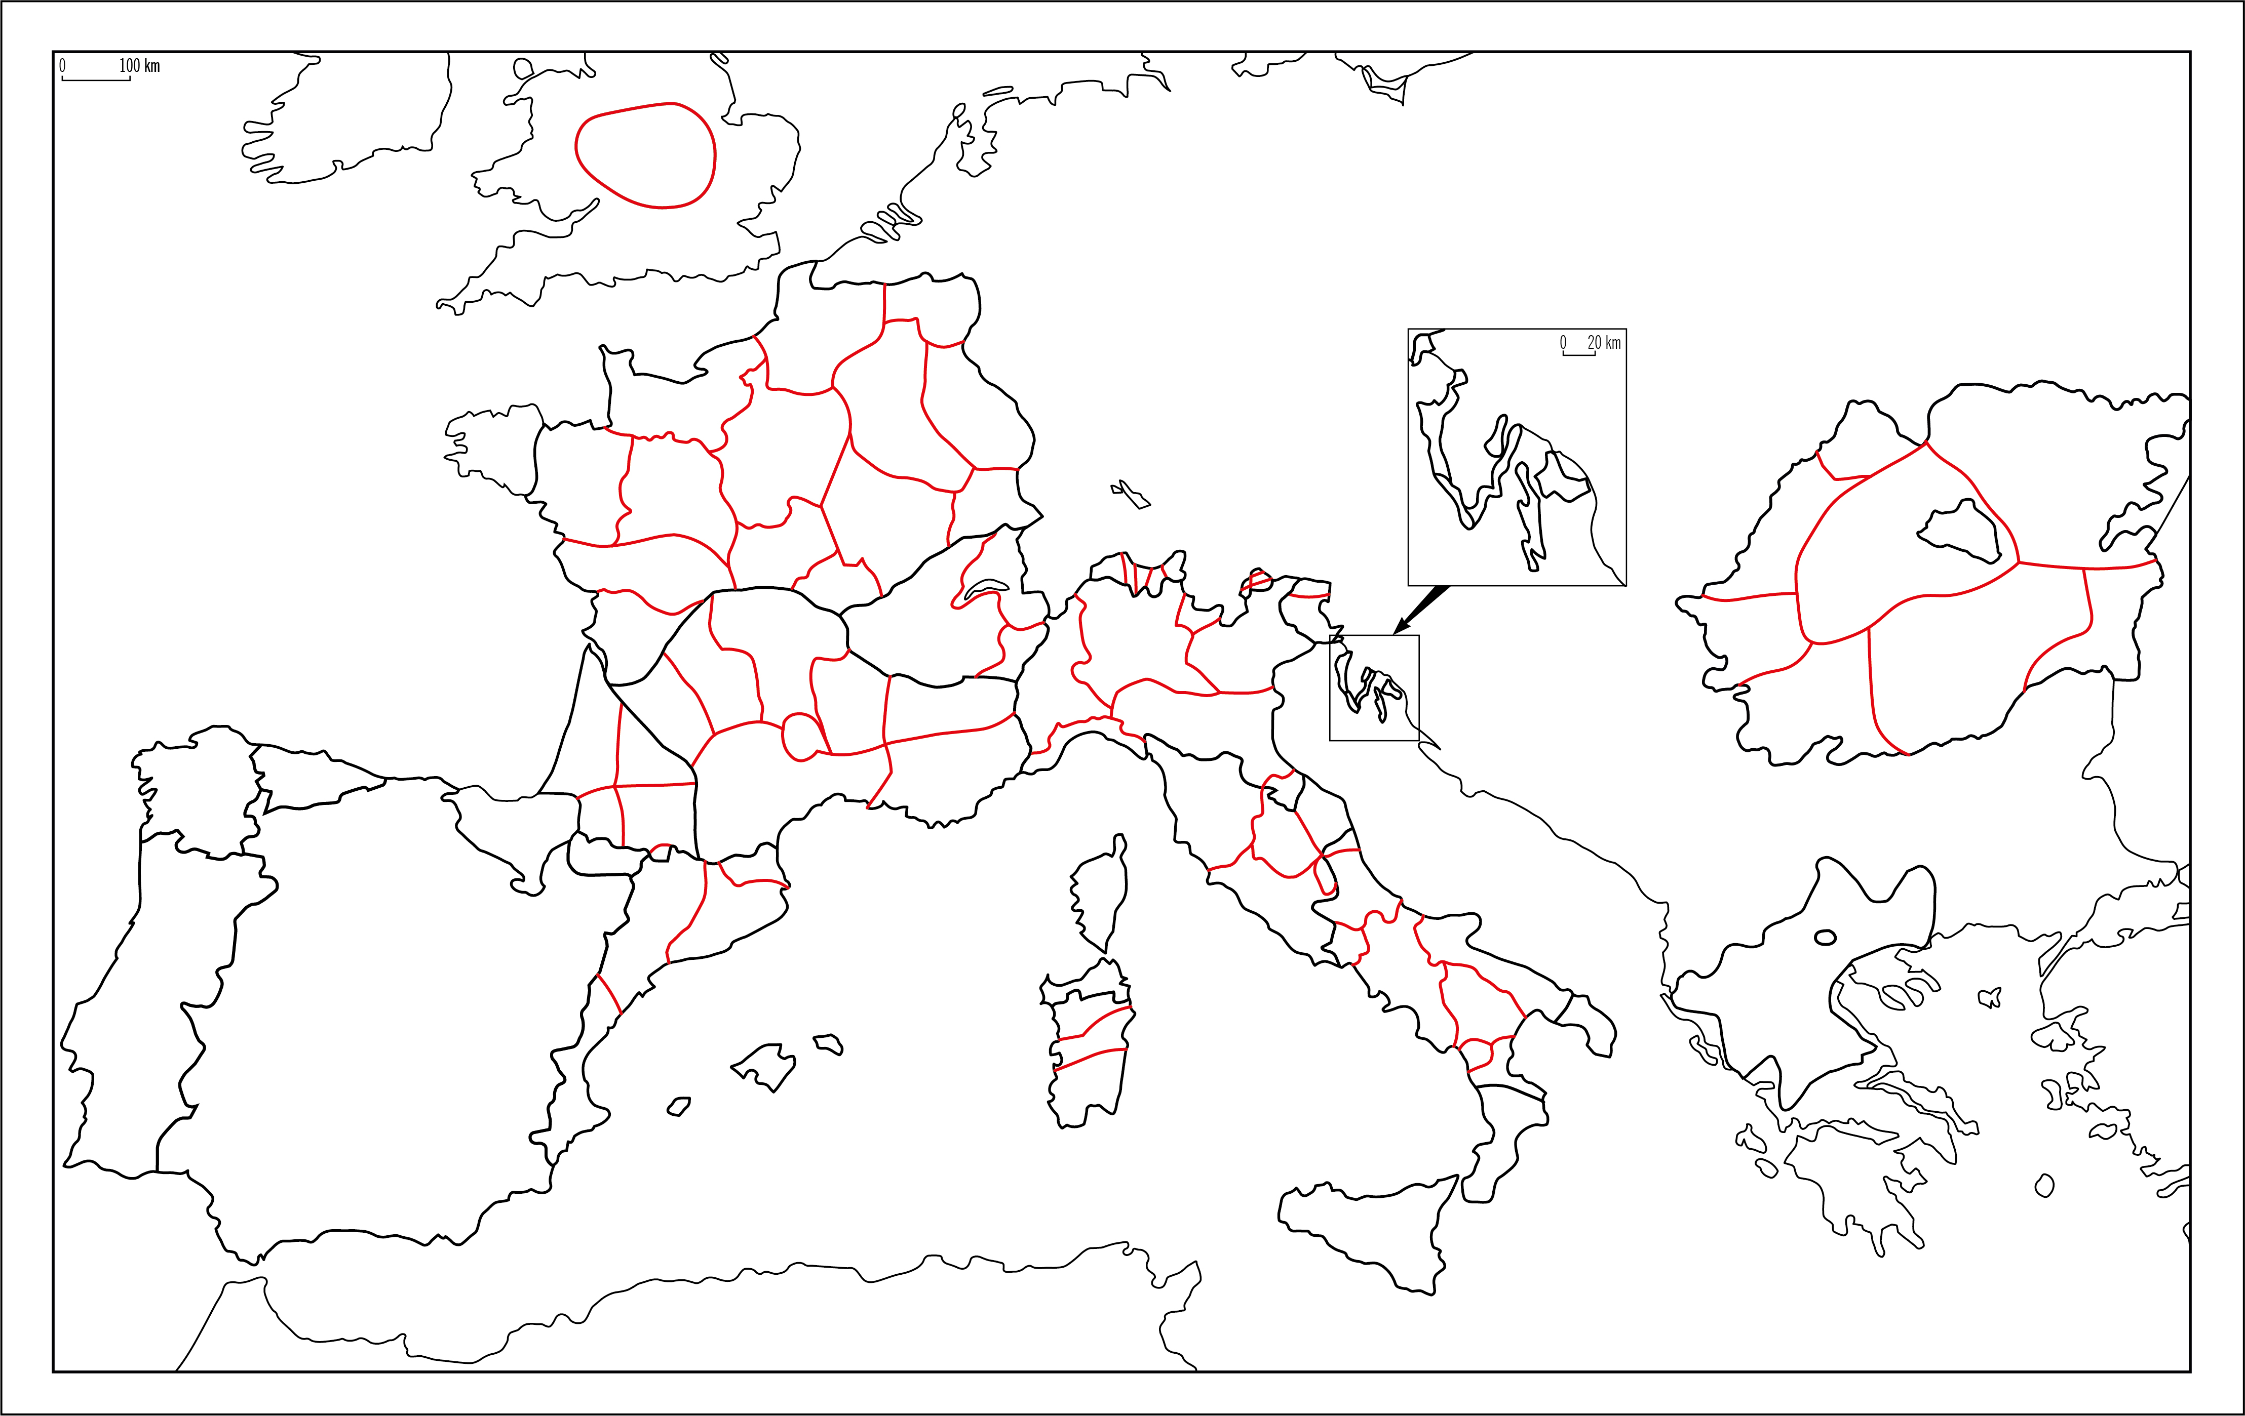
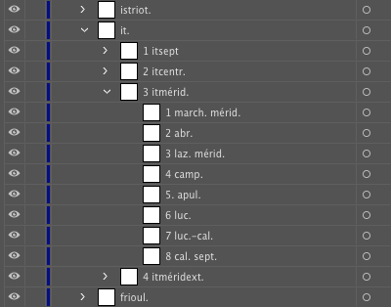
Ajout de subdivisions dans le DÉRom 3
Gilles Toubiana – 16e Atelier DÉRom – Nancy, ATILF, 28/29 octobre 2019

Slide 8
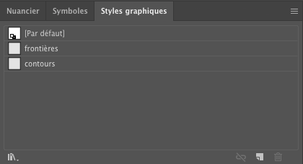
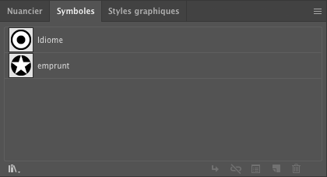
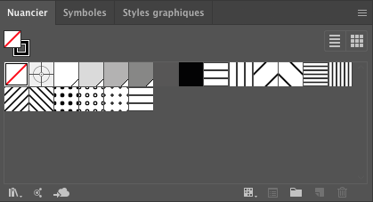
Méthode de travail pour le DÉRom 3
Gilles Toubiana – 16e Atelier DÉRom – Nancy, ATILF, 28/29 octobre 2019

Slide 9
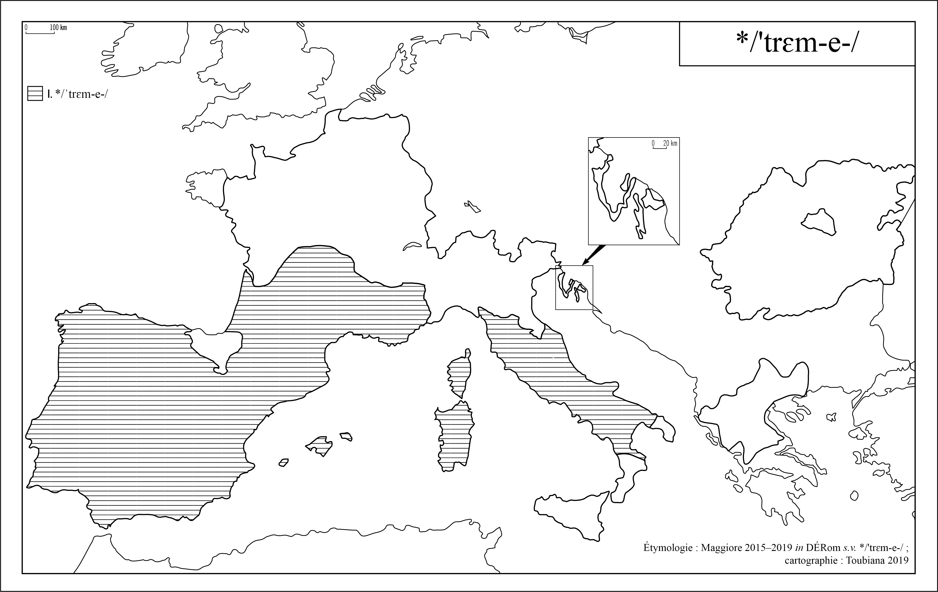
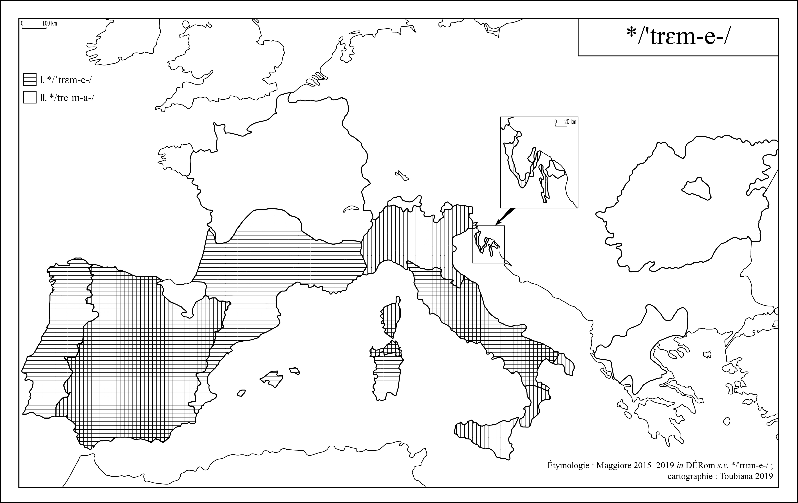
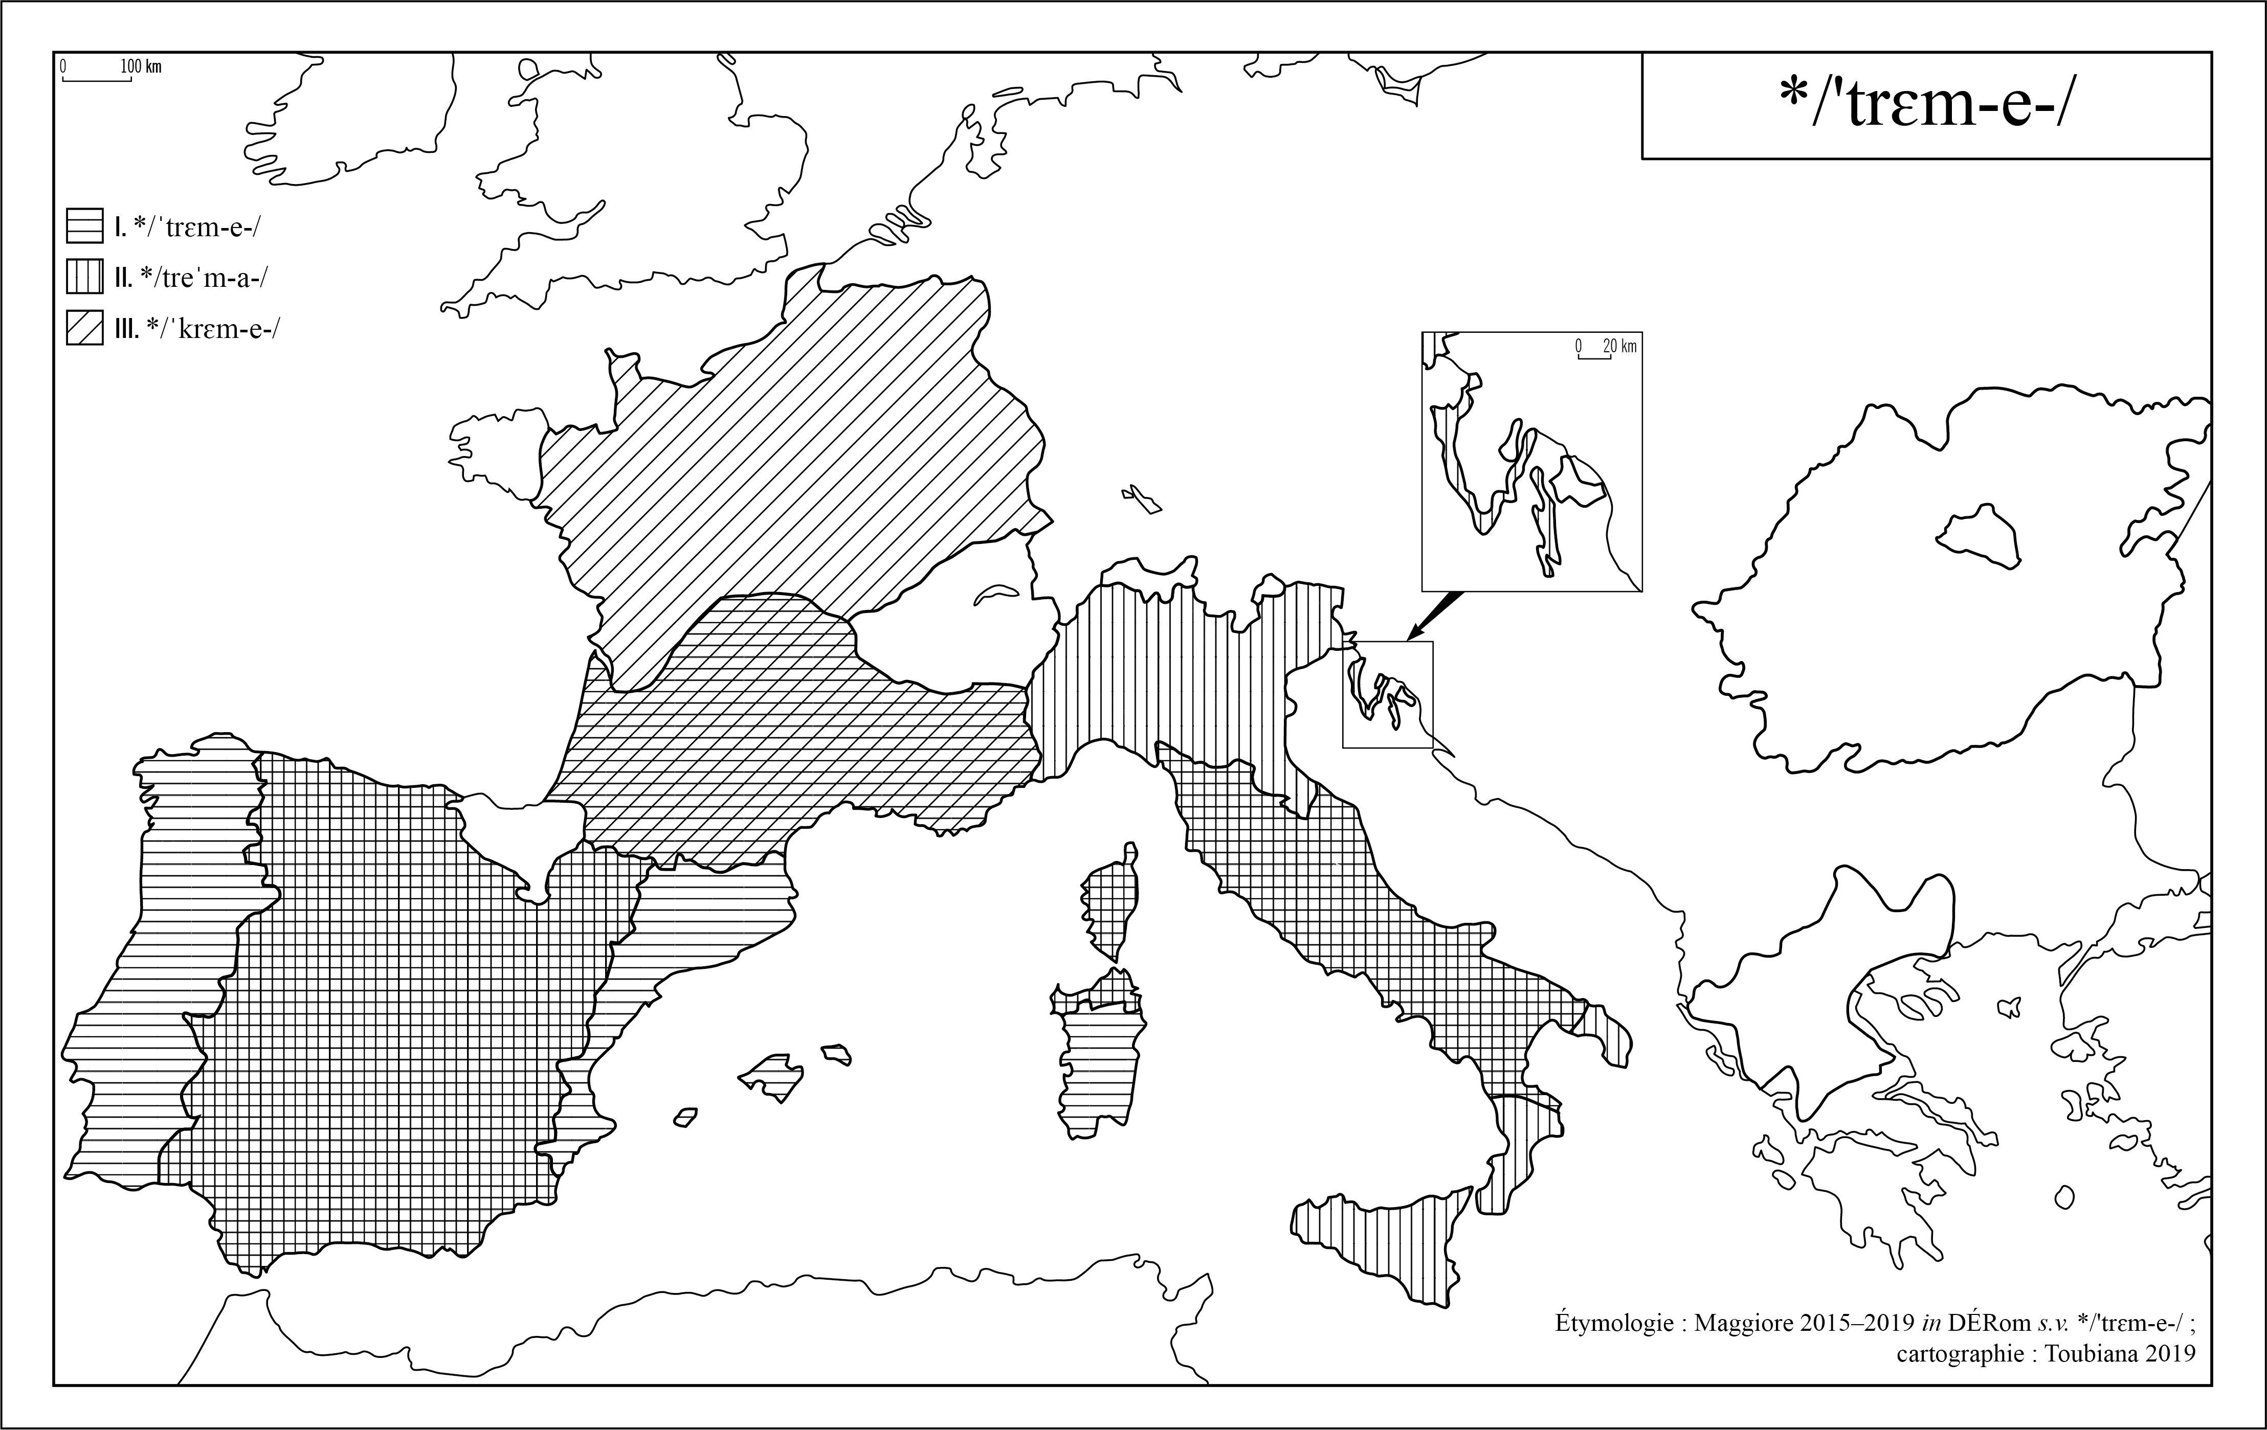
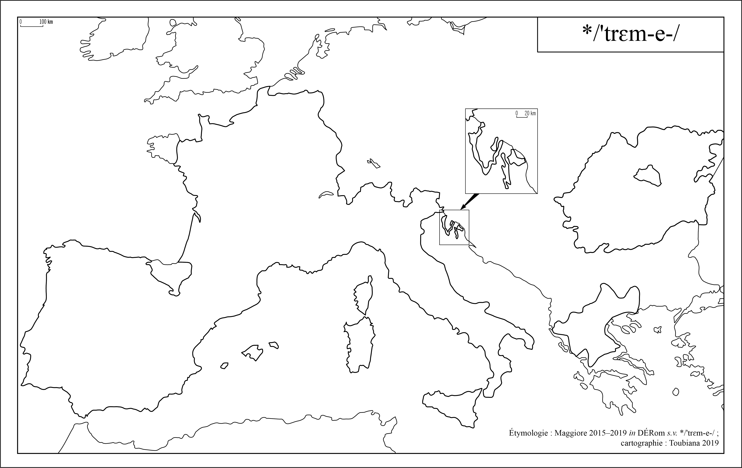
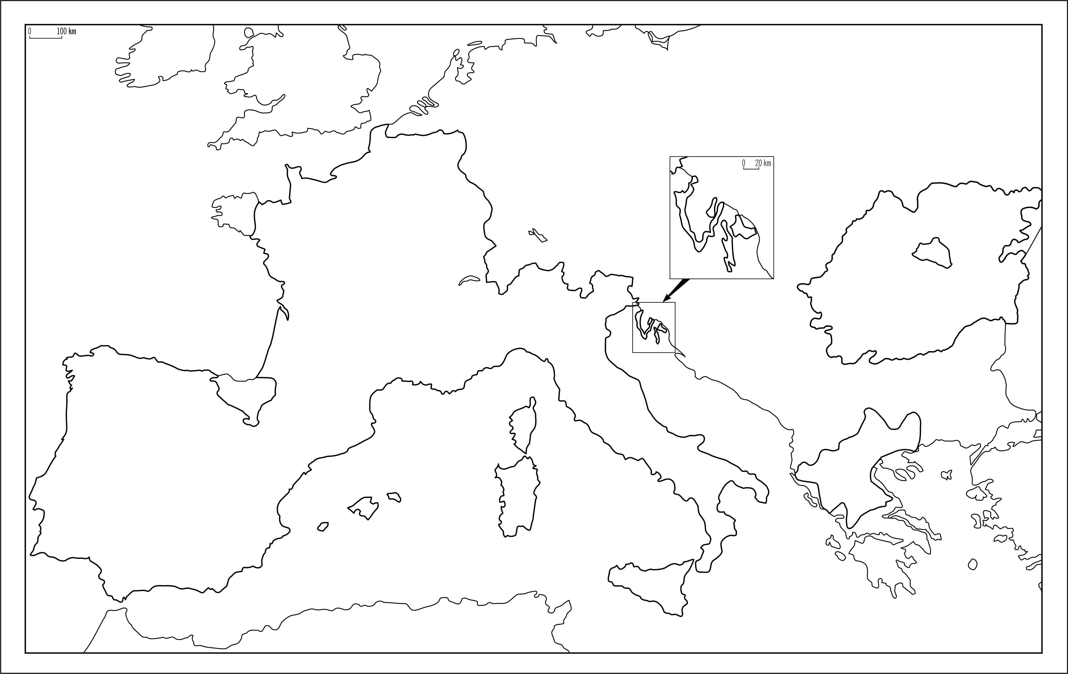
Méthode de travail pour le DÉRom 3
Gilles Toubiana – 16e Atelier DÉRom – Nancy, ATILF, 28/29 octobre 2019

Slide 10
DÉRom 4, 5, 6…
Logiciel payant
Format AI propriétaire
Logiciel libre sous licence GNU GPL depuis 2003. Version 1.0 début 2020
Format SVG basé sur XML
Gilles Toubiana – 16e Atelier DÉRom – Nancy, ATILF, 28/29 octobre 2019

Slide 11
Merci
Gilles Toubiana – 16e Atelier DÉRom – Nancy, ATILF, 28/29 octobre 2019

